Slide 1
KẾ HOẠCH BÀI DẠY
MÔN: MĨ THUẬT
LỚP: 4
Trường:.................................................
Tổ:..........................................................
Họ và tên giáo viên:……………………

Slide 4
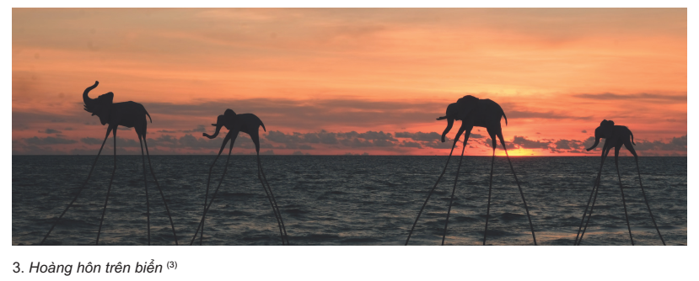
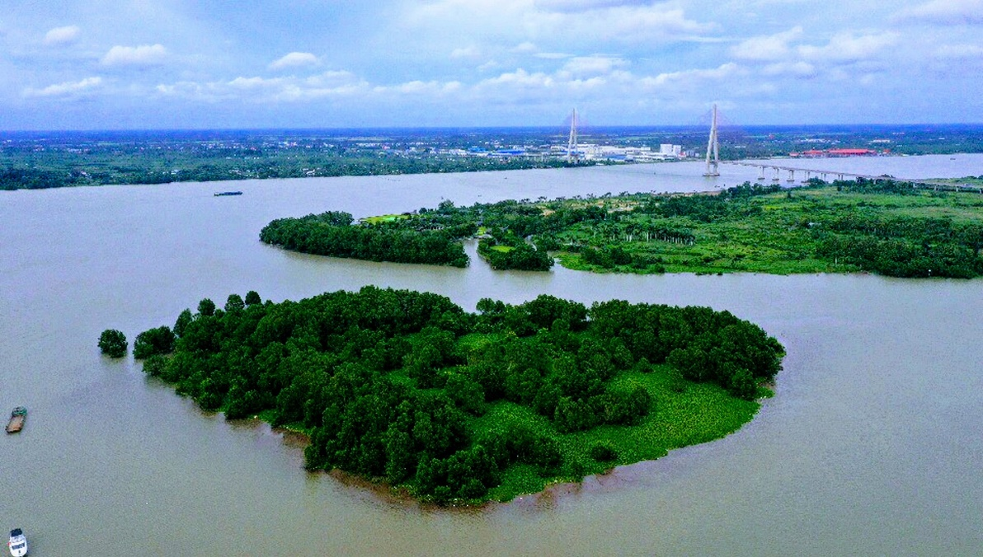
4. Miền sông nước (Cồn Ấu, thành phố Cần Thơ)

Slide 5
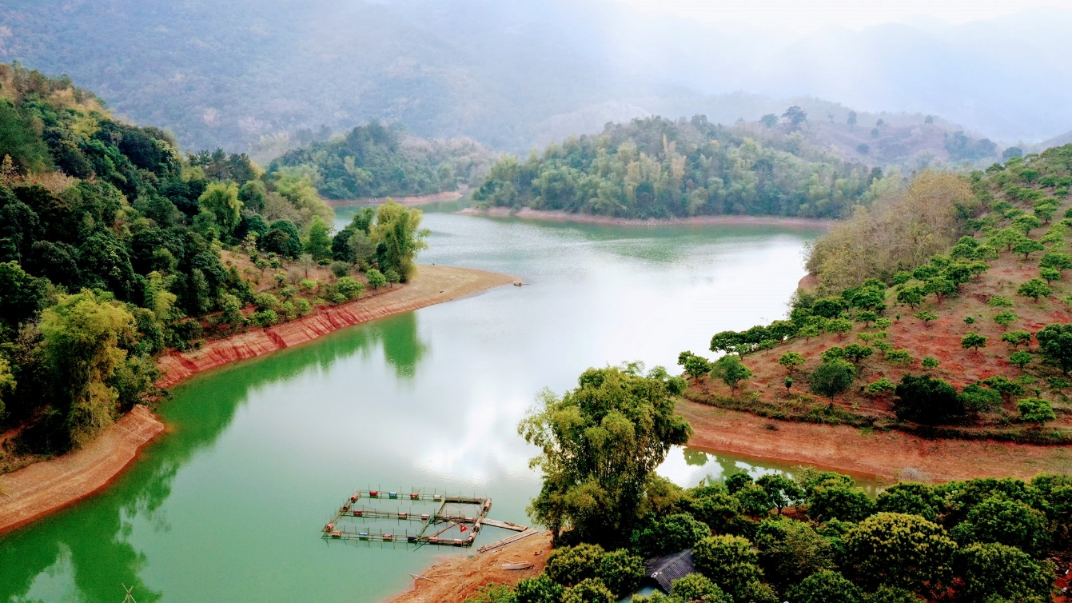
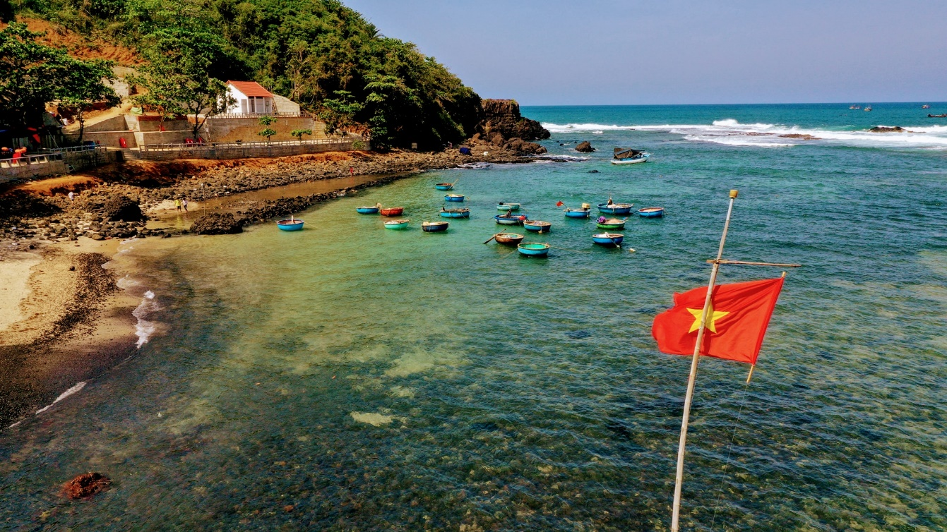
5. Hồ trên núi (Chiềng Khoi, danh lam thắng cảnh ở huyện Yên Châu, tỉnh Sơn La)
6. Cảnh biển (Danh thắng Ba Làng An, xã Tịnh Kỳ, thành phố Quảng Ngãi, tỉnh Quảng Ngãi)

Slide 7
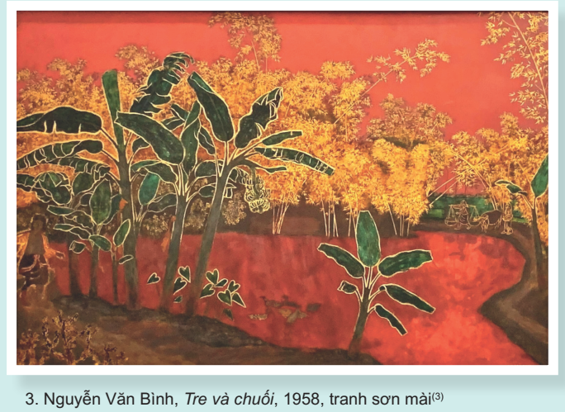

Slide 8
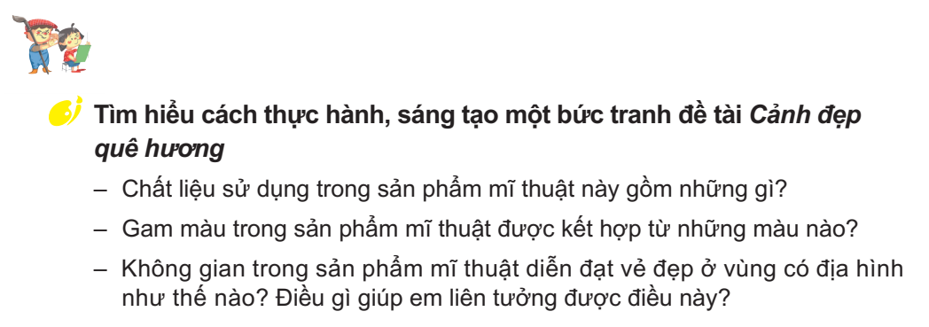
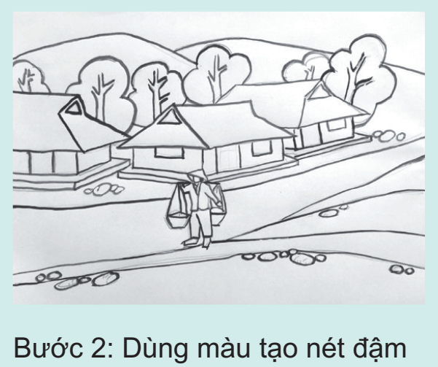

Slide 9
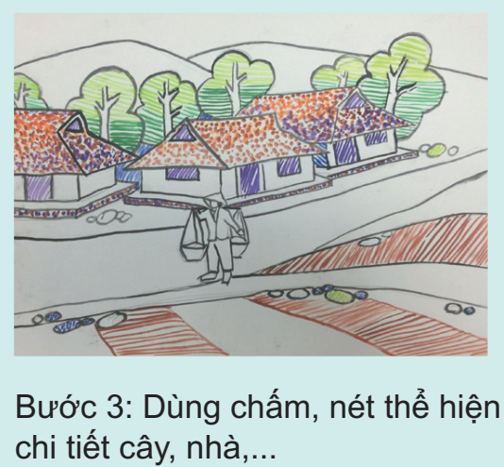
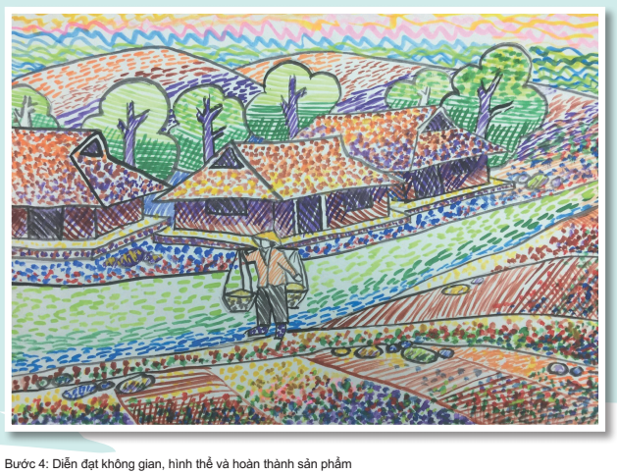

Slide 10
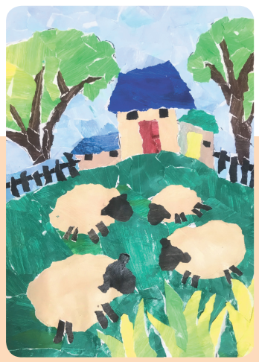
Phần tham khảo

Slide 11
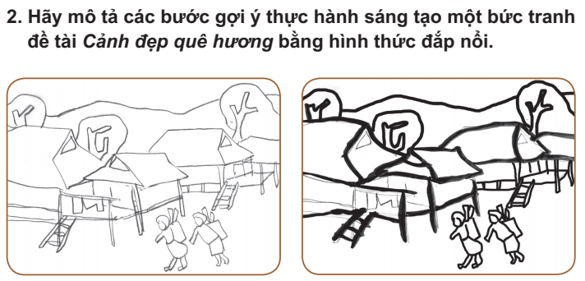
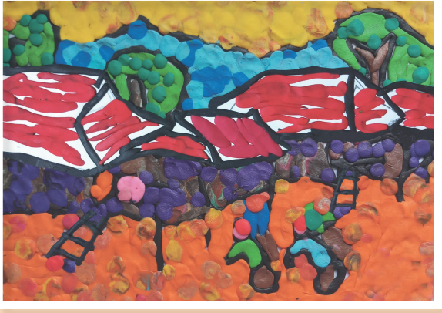

Slide 12
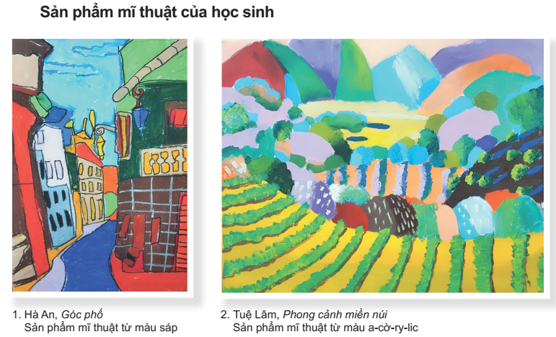

Slide 13
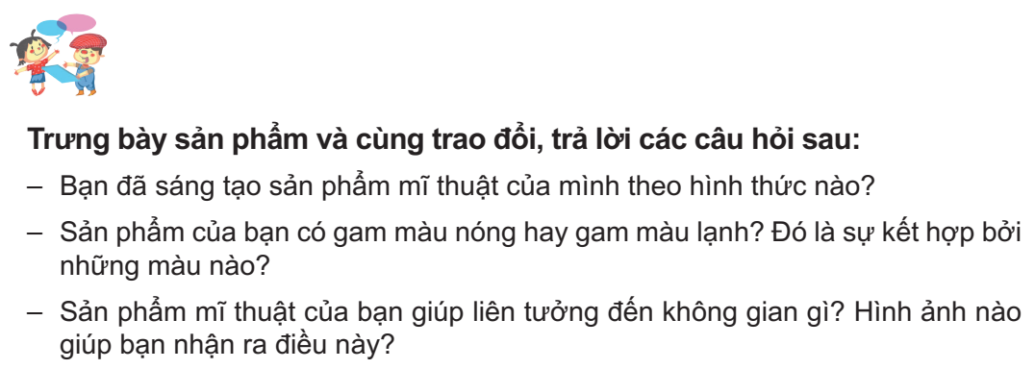

Slide 15
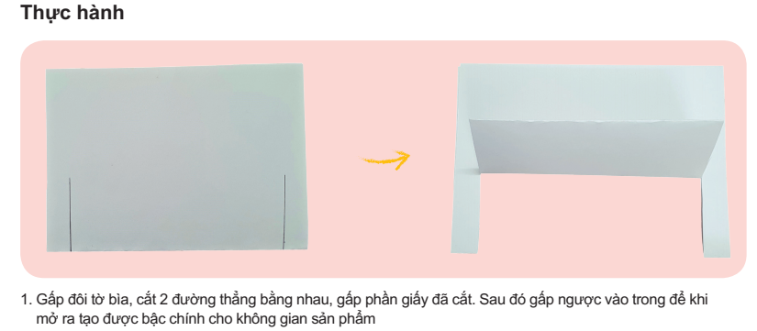
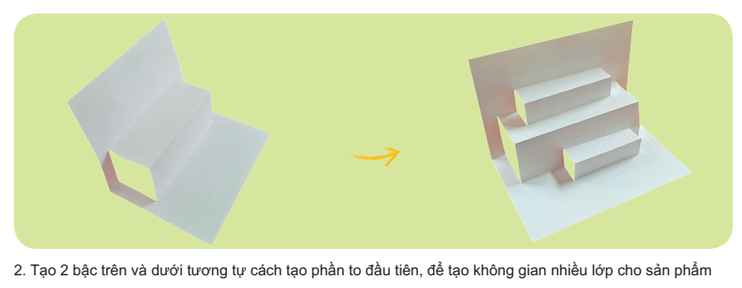

Slide 17
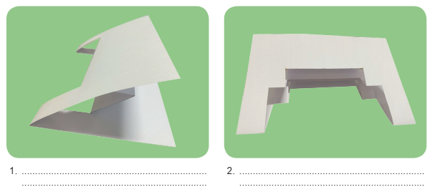
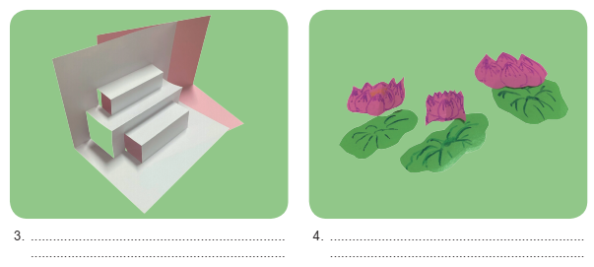
Phần tham khảo
Hãy mô tả các bước gợi ý thực hành sáng tạo một sản phẩm mĩ thuật 3D thể hiện về chủ đề Cảnh đẹp quê hương

Slide 18
